Slide 1
أعمال مكاتب وكالات السفريات (2) سفر 312
مقرر اختياري غير ملزم/ المسار التجاري
وزارة التربية والتعليم –الفصل الدراسي الثاني 2020-2021م

Slide 2
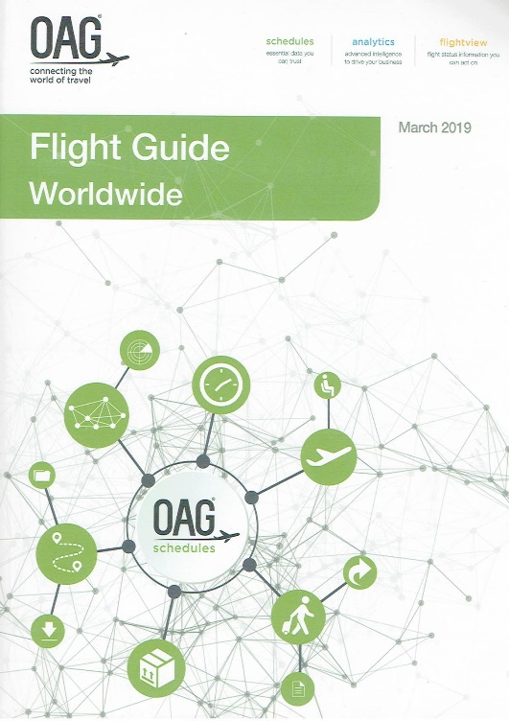
الوحدة الأولى
دليل الرحلات بشركات الطيران
(النسخة العالمية)
(2)
صفحات 18-21
وزارة التربية والتعليم –الفصل الدراسي الثاني 2020-2021م

Slide 3
أهداف الوحدة
يُتوقَع من الطالب بعد دراسة هذا الفصل أن:
يلم باستخدام دليل الرحلات بشركات الطيران في تحديد المعلومات الآتية:
رموز الولايات
رموز المدن والمطارات
أقصر وقت للمواصلة
خط سير الرحلات
الوحدة: دليل الرحلات بشركات الطيران (النسخة العالمية) 2 أعمال مكاتب وكالات السفريات سفر 312
وزارة التربية والتعليم –الفصل الدراسي الثاني 2020-2021م

Slide 4
معلومات دليل الرحلات لشركات الطيران
6. رموز الولايات State Codes
في بعض البلدان يقسم البلد إلى ولايات ولتسهيل استعمال أسماء هذه الولايات تقوم المنظمة العالمية للطيران بتحديد حرفين باللغة الإنجليزية يرمزان لكل ولاية، وتستعمل هذه الرموز في الدول كالأرجنتين والبرازيل وكندا والولايات المتحدة الأمريكية؛ والغرض منها تحديد مكان مدينة معينة.
مثال: يرمز إلى ولاية دالاس بالرمز Dallas TX.
الوحدة: دليل الرحلات بشركات الطيران (النسخة العالمية) 2 أعمال مكاتب وكالات السفريات سفر 312
وزارة التربية والتعليم –الفصل الدراسي الثاني 2020-2021م

Slide 5
معلومات دليل الرحلات لشركات الطيران
7. رموز المدن والمطارات - City/Airport Codes
تعين منظمة الآياتا للنقل الجوي ثلاثة أحرف باللغة الانجليزية يتم ترتيبها بالحروف الأبجدية لكل مدينة / مطار والبلد.
الوحدة: دليل الرحلات بشركات الطيران (النسخة العالمية) 2 أعمال مكاتب وكالات السفريات سفر 312
وزارة التربية والتعليم –الفصل الدراسي الثاني 2020-2021م

Slide 6
معلومات دليل الرحلات لشركات الطيران
8. أقصر وقت للمواصلة (مواصلة السفر على رحلة أخرى)
Minimum Connecting Times
يحتاج المسافر أحيانا إلى أكثر من رحلة للوصول إلى المدينة التي يقصدها. ويحتاج إلى وقت لإكمال إجراءاته للانتقال إلى طائرة أخرى.
حددت الآياتا أقصر وقت لمواصلة السفر ماعدا الدول التي تستغرق 20 دقيقة لمواصلة الرحلات الداخلية و60 دقيقة لمواصلة
الرحلات العالمية.
نوع الرحلة القادمة والمواصلة
من رحلة دولية إلى أخرى | International to International
من رحلة دولية إلى داخلية | International to Domestic
من رحلة داخلية إلى دولية | Domestic to International
من رحلة داخلية إلى داخلية | Domestic to Domestic
الوحدة: دليل الرحلات بشركات الطيران (النسخة العالمية) 2 أعمال مكاتب وكالات السفريات سفر 312
وزارة التربية والتعليم –الفصل الدراسي الثاني 2020-2021م

Slide 7
نشــــــاط
8. أقصر وقت للمواصلة (مواصلة السفر على رحلة أخرى)
Minimum Connecting Times
اذكر أقصر وقت للتبديل بين رحلة داخلية إلى دولية في المناطق التالية باستعانة بالجدول ادناه:
Alghero, Italy AHO
Alexandria , Egypt ALY
الوحدة: دليل الرحلات بشركات الطيران (النسخة العالمية) 2 أعمال مكاتب وكالات السفريات سفر 312
وزارة التربية والتعليم –الفصل الدراسي الثاني 2020-2021م

Slide 8
معلومات دليل الرحلات لشركات الطيران
9. خط سير الرحلات Flight routings
تتطلب الكثير من الرحلات التوقف في بلد أو اكثر , لذا فقد خصص في الدليل لكل شركة طيران جزء بأرقام
رحلاتها المتعددة التوقف وأماكن توقفها باستعمال رموز المدن والمطارات مثال:
الوحدة: دليل الرحلات بشركات الطيران (النسخة العالمية) 2 أعمال مكاتب وكالات السفريات سفر 312
وزارة التربية والتعليم –الفصل الدراسي الثاني 2020-2021م

Slide 9
؟
التقويم
4. تستعمل Minimum Connecting Times لمعرفة وقت الإقلاع والوصول للرحلة.
خطأ
صح
الوحدة: دليل الرحلات بشركات الطيران (النسخة العالمية) 2 أعمال مكاتب وكالات السفريات سفر 312
وزارة التربية والتعليم –الفصل الدراسي الثاني 2020-2021م

Slide 10
؟
التقويم
5. لرحلة دولية إلى داخلية، يستعمل مصطلح International to Domestic.
خطأ
صح
الوحدة: دليل الرحلات بشركات الطيران (النسخة العالمية) 2 أعمال مكاتب وكالات السفريات سفر 312
وزارة التربية والتعليم –الفصل الدراسي الثاني 2020-2021م

Slide 11
؟
التقويم
3. عدد الحروف التي وضعتها المنظمة العالمية لنقل الجوي أياتا (IATA) لرموز المدن والمطارات 4 احرف
خطأ
صح
الوحدة: دليل الرحلات بشركات الطيران (النسخة العالمية) 2 أعمال مكاتب وكالات السفريات سفر 312
وزارة التربية والتعليم –الفصل الدراسي الثاني 2020-2021م

Slide 12
؟
التقويم
ما الغرض من استخدام رموز الولايات.
ما هو الأسلوب المتبع في ترتيب رموز المدن والمطارات في كتاب دليل الرحلات لخطوط الطيران.
علل لما يأتي:
حددت المنظمة العالمية للنقل الجوي (IATA) أقصر وقت لمواصلة السفر بالنسبة للمسافر.
الوحدة: دليل الرحلات بشركات الطيران (النسخة العالمية) 2 أعمال مكاتب وكالات السفريات سفر 312
وزارة التربية والتعليم –الفصل الدراسي الثاني 2020-2021م

Slide 13
مع تمنياتنا لكم بالتوفيق
الوحدة: دليل الرحلات بشركات الطيران (النسخة العالمية) 2 أعمال مكاتب وكالات السفريات سفر 312
وزارة التربية والتعليم –الفصل الدراسي الثاني 2020-2021م

Slide 14
Next
الوحدة: دليل الرحلات بشركات الطيران (النسخة العالمية) 2 أعمال مكاتب وكالات السفريات سفر 312
وزارة التربية والتعليم –الفصل الدراسي الثاني 2020-2021م

Slide 15
Back
الوحدة: دليل الرحلات بشركات الطيران (النسخة العالمية) 2 أعمال مكاتب وكالات السفريات سفر 312
وزارة التربية والتعليم –الفصل الدراسي الثاني 2020-2021م

Slide 16
Next
الوحدة: دليل الرحلات بشركات الطيران (النسخة العالمية) 2 أعمال مكاتب وكالات السفريات سفر 312
وزارة التربية والتعليم –الفصل الدراسي الثاني 2020-2021م

Slide 17
Back
الوحدة: دليل الرحلات بشركات الطيران (النسخة العالمية) 2 أعمال مكاتب وكالات السفريات سفر 312
وزارة التربية والتعليم –الفصل الدراسي الثاني 2020-2021م

Slide 18
Next
الوحدة: دليل الرحلات بشركات الطيران (النسخة العالمية) 2 أعمال مكاتب وكالات السفريات سفر 312
وزارة التربية والتعليم –الفصل الدراسي الثاني 2020-2021م

Slide 19
Back
الوحدة: دليل الرحلات بشركات الطيران (النسخة العالمية) 2 أعمال مكاتب وكالات السفريات سفر 312
وزارة التربية والتعليم –الفصل الدراسي الثاني 2020-2021م

